Slide 1
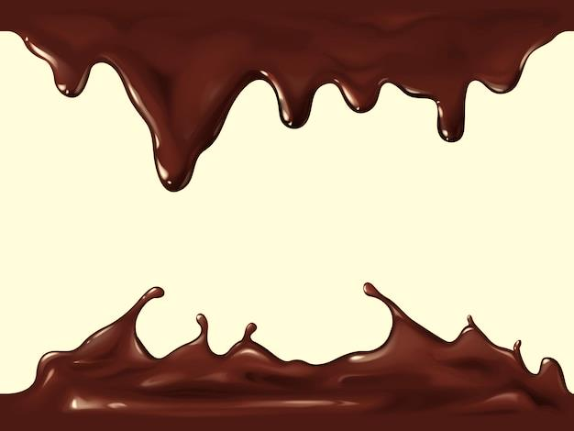
Затишок у чашці

Slide 2
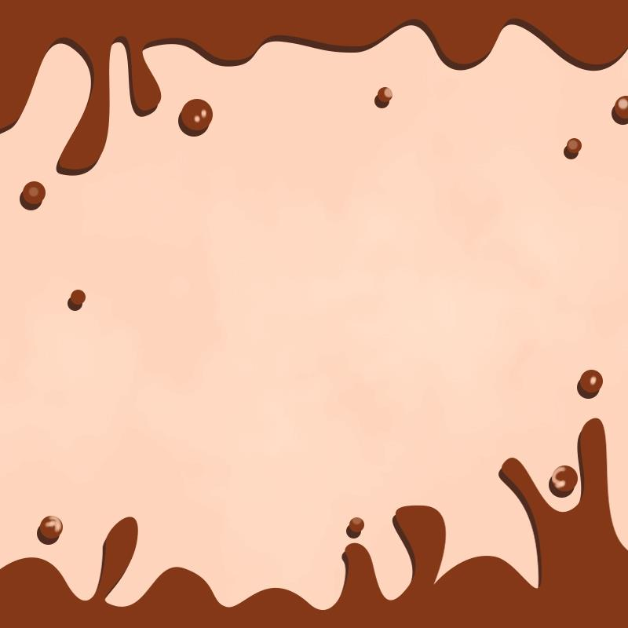
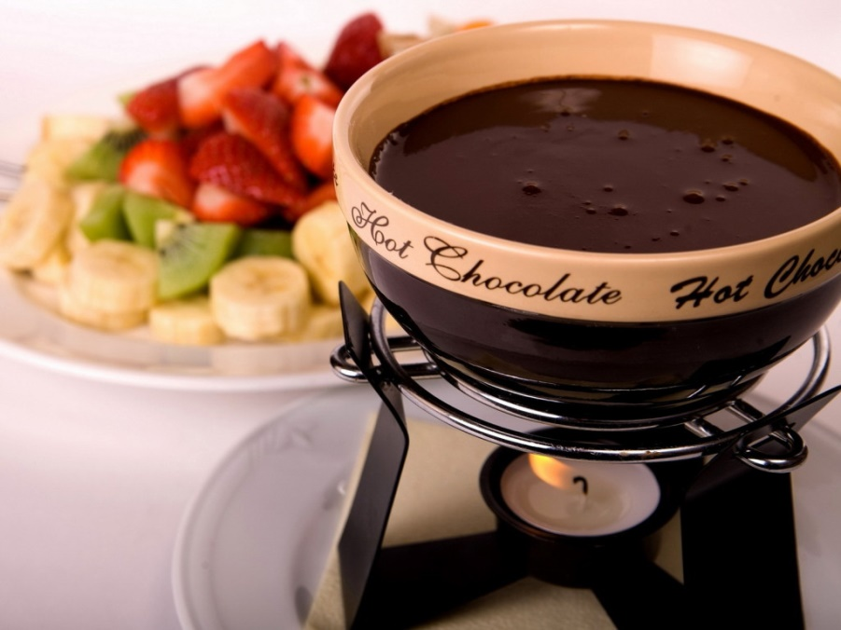
Гарячий шоколад — напій на основі масла какао, яке є продуктом переробки какао-бобів . Готують з розтопленого плиткового шоколаду (чи шоколадної стружки) виключно на молоці з додаванням ванілі, цукру, кориці і збивають його до стану піни.

Slide 3
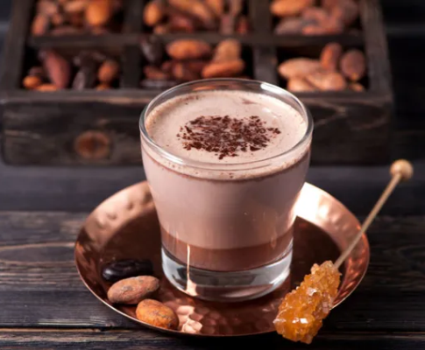
Гарячий шоколад ще змалечку асоціювався в нас з чимось святково-зимовим. Адже завжди в холодні дні хочеться зігрітися, вкритися теплим пледом, читати щось особливо приємне або насолоджуватись різдвяною музикою, тощо. Чому саме сьогодні ми вирішили торкнутися теми гарячого шоколаду? Тому що за вікном вже зовсім не літо, холоди підкралися все ближче до наших домівок, а це значить, що прийшов час готувати смачні зігріваючі напої.

Slide 4
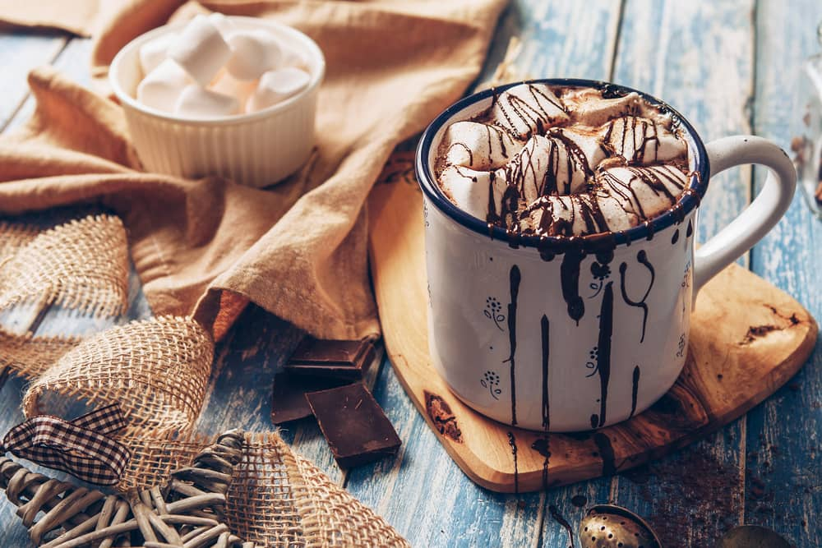
До речі, компанія PanStakan пропонує свою унікальну лінійку гарячого шоколаду. Готова суміш подарує вам можливість готувати свій улюблений напій будь коли. Підходить для домашнього використання, а також для приготування у кавʼярнях. Лінійка містить в собі 3 популярні різновиди гарячого шоколаду:
Чорний шоколад.
Молочний шоколад.
Білий шоколад.

Slide 5
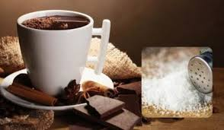
Чорний (гіркий) шоколад
роблять з тертого какао, цукрової пудри і масла какао.

Slide 6
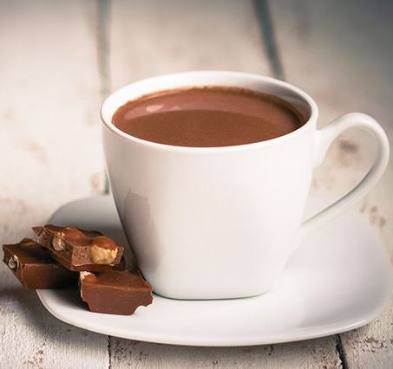
Молочний шоколад
виготовляють з тертого какао, масла какао, цукрової пудри і сухого молока.

Slide 7
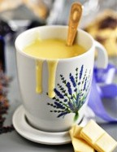
Білий шоколад
готують з масла какао, цукру, сухого молока і ваніліну без додавання какао-порошку, тому він має кремовий колір (білий).

Slide 8
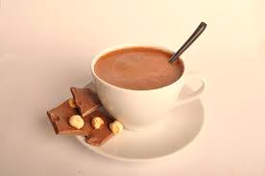
У чому різниця між гарячим шоколадом та какао?
Основна та єдина різниця це головний інгредієнт напою, в основі гарячого шоколаду – плитка шоколаду або какао терте (монолітне), в основі какао – какао-порошок.

Slide 9
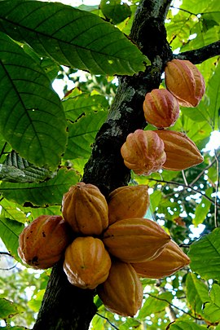
Кака́о (Theobroma cacao) — невеликі або середньої величини дерева роду теоброма (Theobroma L.) родини мальвові (Malvaceae). Природний ареал цього дерева тягнеться обабіч екватора, приблизно до 13° південної та північної широти, хоча воно найпоширеніше у густих вологих лісах верхів'їв Амазонки. Листя здебільшого цілісне, рідше лапчасте. Квітки невеликі, червоно-бурі, ростуть найчастіше прямо з кори старого дерева у вигляді пучків

Slide 10
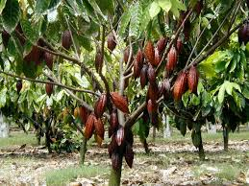
Какао — культурна рослина, рідна для тропічних районів Південної та Центральної Америки. Також слово какао може посилатися на висушене та частково ферментоване жирне сім'я цієї рослини, яке використовується для виготовлення шоколаду, інших страв та косметичних засобів. Також словом какао називають напій, виготовлений заварюванням цього насіння, перетертого у порошок

Slide 11
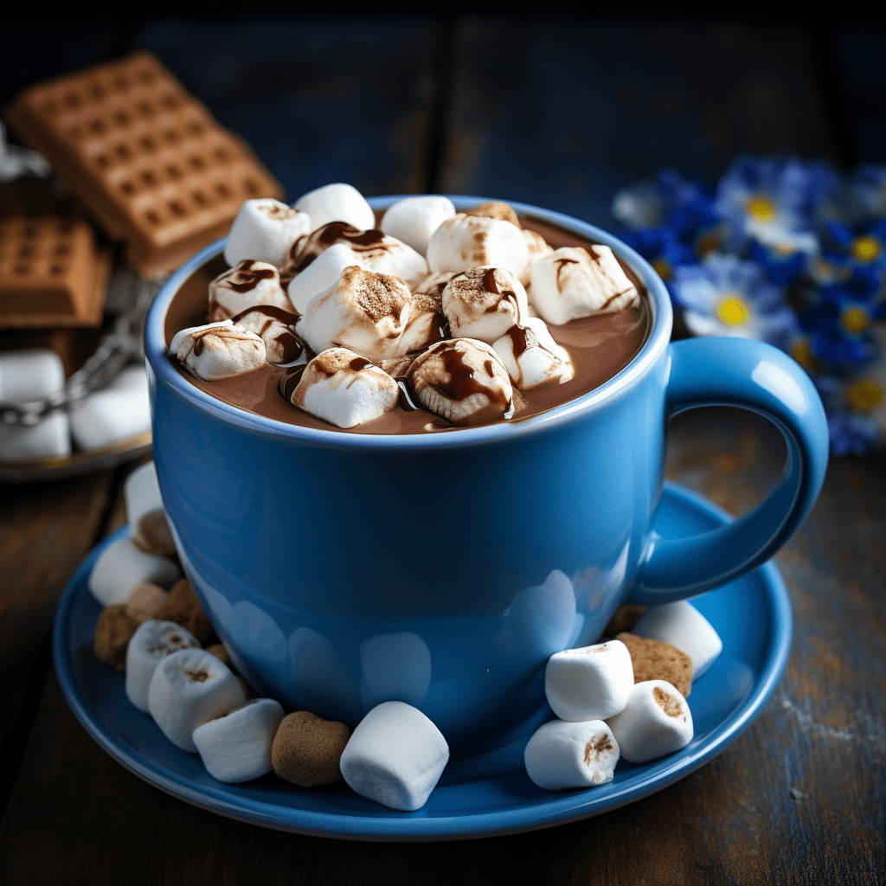
гарячий шоколад позитивно впливає на організм дорослих та дітей. Напій містить в собі:
фенілефіламін
теобромін
цинк і залізо
пігмент меланін
флаваноли
білки і жирні кислоти
клітковина і вітаміни

Slide 12
Виробництво какао
У світі щороку вирощують більш як 3 млн тонн какао. Світове виробництво зросло від 1 556 484 т в 1974 році до 3 607 052 т в 2004 році, тобто на 131 % за 30 років.
Нідерланди лідирують за обсягами обробки какао, за ними слідують США.

Slide 13
Види какао
Є три сорти какао: Forastero, Criollo і Trinitario.
Forastero охоплює 95 % світового виробництва какао і найбільше використовується.
Какао найвищої якості виробляють з сорту Criollo, його вважають делікатесом, проте Criollo складніший для культивації, тому небагато країн вирощують його, більшість виробництва сконцентрована в Венесуелі.
Trinitario — схрещенний сорт перших двох.

Slide 14
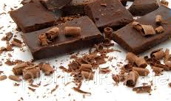
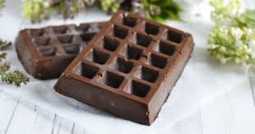
Найпоширеніша форма використання какао — шоколад. Шоколад також виробляється у рідкому вигляді як шоколадний сироп, який додають до морозива або використовують для виробництва шоколадного молока. Додаючи шоколад до гарячого молока або води, отримують гарячий шоколад. Цей напій не є аналогом какао з молоком.

Slide 15
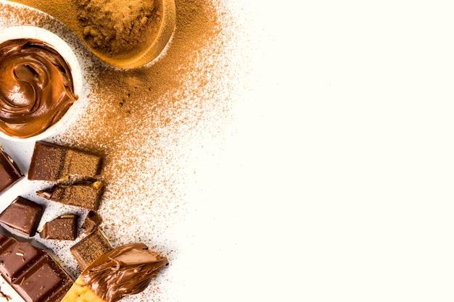
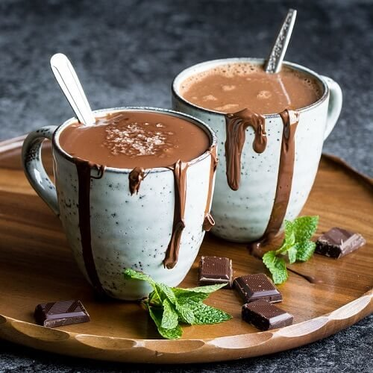
Історія
гарячого
шоколаду

Slide 16
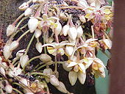
Історично цінність какао була дуже високою, народи доколумбівської Месоамерики (мая, ацтеки) використовували боби какао як валюту.

Slide 17
Гіркий
питний
шоколад

Slide 18
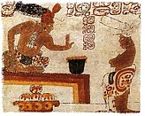
У тропічній Америці доколумбових часів з бобів какао виготовлялися холодні, часто не підсолоджені напої, які мали мало спільного з сучасними. Какао-боби розтирали в пасту разом із зернами маїсу та гострим перцем, потім цю пасту збивали разом із водою. Перед вживанням напій переливали з судини в посудину до появи піни, що високо цінувалася. Напій, що перебродив, не давали жінкам і дітям. Його пили лише чоловіки знатного походження, воїни, шамани та призначені для жертвоприношень люди.
Жрець майя
забороняє
простолюдину
торкатися напою
з какао

Slide 19
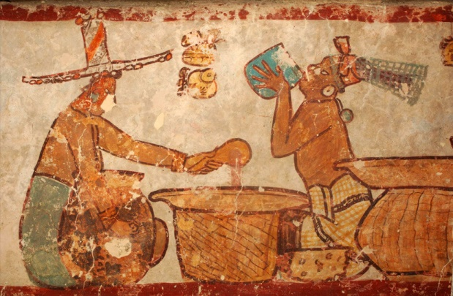
У 1519 році на узбережжі Мексики висадився іспанський генерал Ернан Кортес. На прийомі, влаштованому на честь гостей, вождь ацтеків Монтесума II пригощав іспанців збитим густим напоєм з какао-бобів з ваніллю, пекучим перцем і спеціями, який подавали в чашах з чистого золота. Цей напій ацтеки називали «шоколатль» (гірка вода). Від цього (ніде не зафіксованого) ацтекського x ocolatl і походить слово chocolate — «шоколад». Шоколатль індіанці пили холодним.

Slide 20
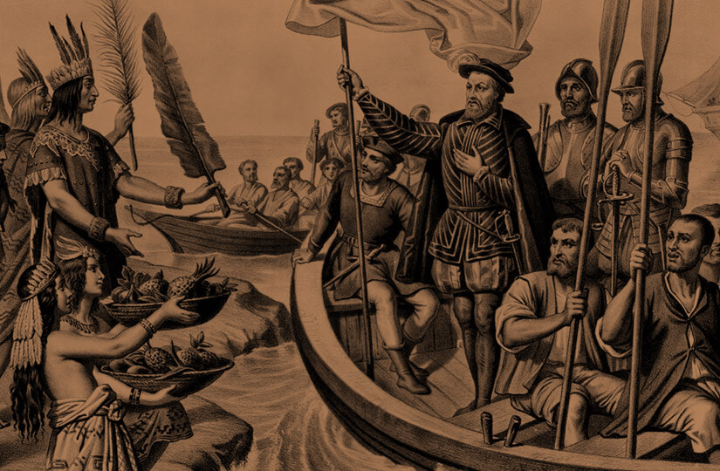
У 1527 році Кортес, що повернувся на батьківщину, привіз із собою не тільки боби какао, а й спосіб приготування чоколатля. В Іспанії напій гідно оцінили. Почалися регулярні поставки какао з Нової Іспанії . Приготуванням напою займалися не тільки благородні ідальго, а й монахи- єзуїти.

Slide 21
Поступово вони стали додавати до тертих какао-бобів мед (замінював на той час цукор), прибрали з рецептури перець чилі, а потім для приємного запаху стали додавати ваніль. Деякі гурмани віддавали перевагу шоколаду з розмеленими лісовими горіхами і флердоранжем, а черниці мексиканського міста Оахака розробили оригінальний рецепт шоколаду з анісом і корицею. Для кращої розчинності іспанці напій нагрівали, і виявилося, що у гарячому вигляді він смачніший.

Slide 22
Солодкий
питний
шоколад

Slide 23
Хоча савойський герцог Еммануїл Філіберт ще в 1557 році дивував своїх придворних екзотичним напоєм, широку популярність в Італії він отримав лише через півстоліття. В 1606 флорентієць Франческо Карлетті в описі своєї навколосвітньої подорожі опублікував рецепт цього солодкого і дуже густого напою. Італійці високо оцінили споживчі властивості продукту та першими налагодили масове шоколадне виробництво, заповнивши вільну нішу гарячого тонізуючого напою. Кави тоді в Європі практично не знали, а чай, що привозився з Китаю, вважався східною дивиною, навіть ще дорожчою, ніж какао.

Slide 24
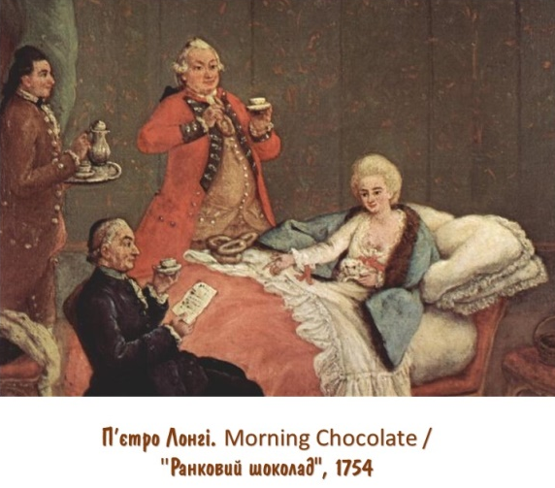
Шоколадні кафе стали відкриватися у великих італійських містах, насамперед у Венеції, звідки новинка була привезена до Німеччини, Австрії та Швейцарії. Московський мандрівник XVII століття, описуючи площу Святого Марка, згадує серед інших солодощів і «чекулати», тобто шоколад: " при тих будинках пороблені лавки неабиякі, в яких продають візерунковий цукор та інші конфекти та напої: чекулати, кафи, лимонади та інші всякі, тому подібні

Slide 25
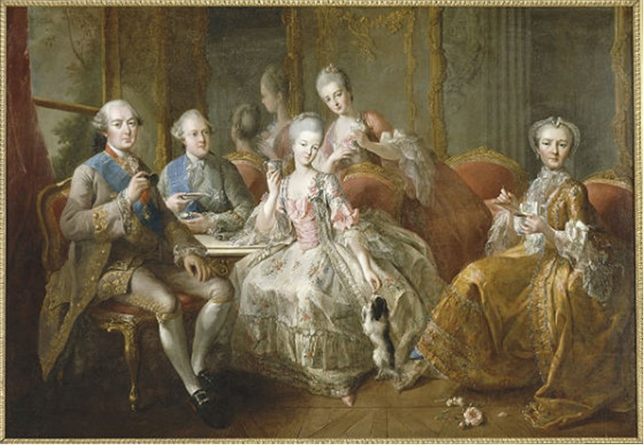
Після того, як дочка іспанського короля Ганна Австрійська вийшла заміж за французького короля Людовіка XIII, про гарячий шоколад стало відомо французам. Він був улюблений при дворі короля Людовіка XIV . У 1657 році виходець із Франції відкрив перший «шоколадний будинок» Лондона, де відвідувачам сервірували гарячий шоколад. Якщо вірити романам, саме на гарячому шоколаді зробила собі статки прекрасна Анжеліка

Slide 26
В 1621 Голландська Вест-Індська компанія, яка імпортувала какао з Іспанії через порт Амстердама, стала масово продавати невеликі партії контрабандного какао торговцям інших країн. Під час англо-іспанської війни 1655 року іспанці втратили острів Ямайка, де були великі плантації шоколадного дерева. Таким чином, сировинна монополія іспанців була підірвана остаточно.

Slide 27
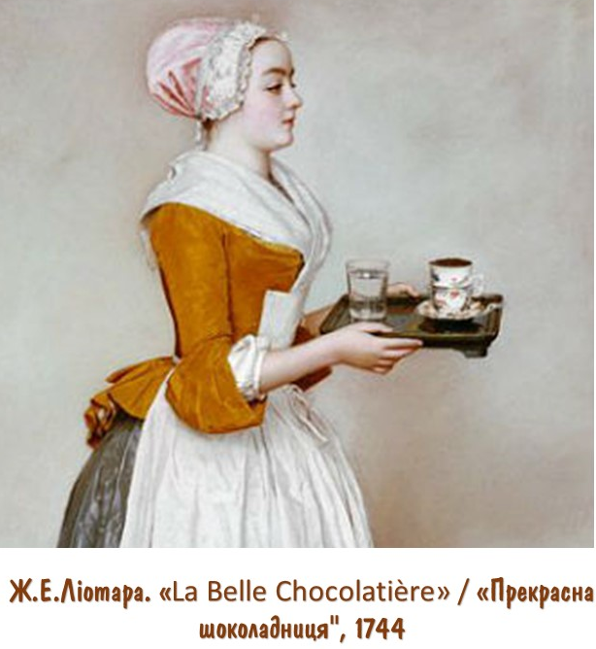
Чашка гарячого шоколаду на десерт стала ознакою гарного смаку у вищому суспільстві всієї Європи, знаком достатку та респектабельності. Йому приписувалися різні лікувальні властивості, у тому числі властивості афродизіаку. Символом шоколадної манії тієї епохи досі є картина " Шоколадниця", створена в середині 1740-х років швейцарським живописцем Жаном Етьєном Ліотаром.

Slide 28
Напій виготовлявся з додаванням води та цукру за смаком та бажанням клієнта, оскільки він був дуже дорогим. Його готували у спеціальній посудині з коротким носиком, довгою дерев'яною ручкою та кришкою з отвором для збивання, щоб добре його спінити. Гарячий шоколад був густий і дуже жирний, на його поверхні плавала плівка масла, яку доводилося знімати ложкою. У XVIII столітті шоколад починають пити з філіжанок на блюдцях, щоб не пролити дорогий напій.

Slide 29
Гарячий шоколад був досить міцним, але англійці на Ямайці стали додавати до нього молоко, що надало шоколаду необхідну легкість. З цих пір напій став доступний навіть дітям, хоча ціна продовжувала залишатися вищою, ніж у чаю, що поширювався в ті ж роки по континенту. Однією з причин була дорожнеча тростинного цукру, який було прийнято додавати до шоколаду. Тим не менш, до 1798 року в Парижі налічувалося вже близько 500 шоколадних кафе, а в Англії шоколадні клубні будинки конкурували на рівних з чайними та кавовими салонами.

Slide 30
У північноамериканських колоніях про шоколад дізналися завдяки англійцю Джону Ханнону і доктору Джеймсу Бейкеру, який на паях побудували (1765) першу в Північній Америці шоколадну фабрику. Це масачусетське підприємство дало початок найстарішому виробнику шоколаду в Новому світі — фірмі " Бейкерс".

Slide 31
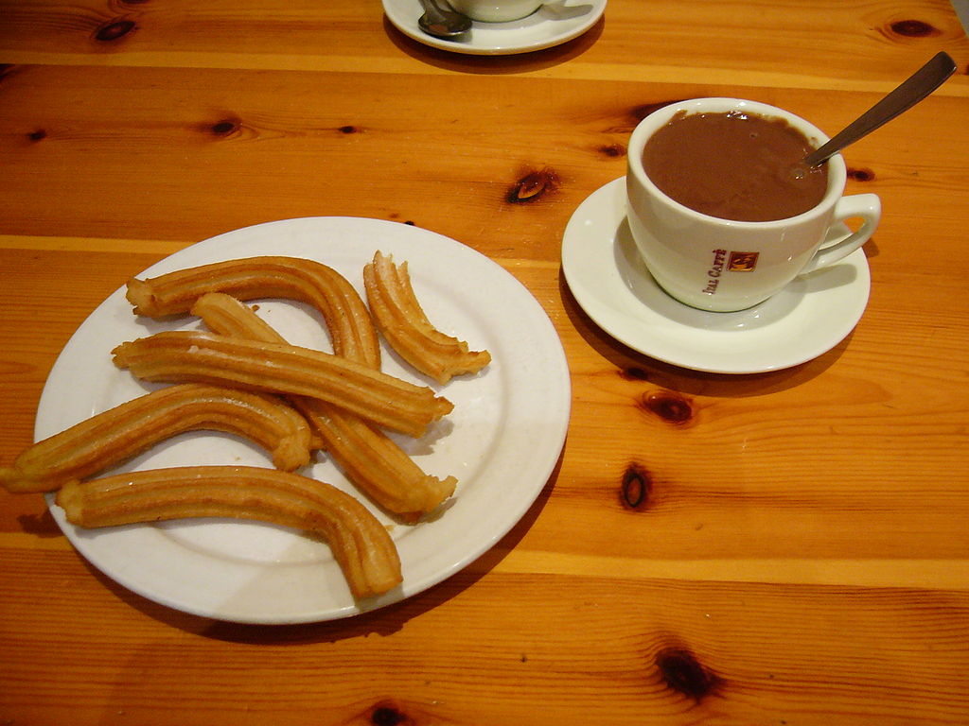
Традиційний для Іспанії гарячий шоколад,
сервірований з чурос
.

Slide 32
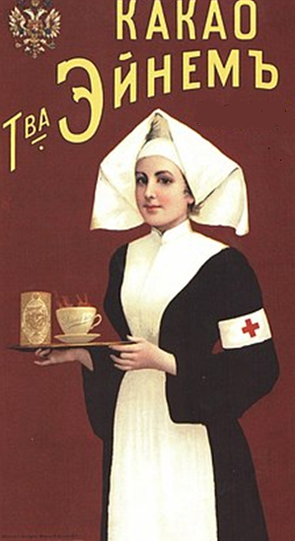
Шоколад і медицина
До XIX століття рідкий шоколад використовувався в медичних цілях і нерідко продавався в аптеках. Гарячому шоколаду приписували такі цілющі властивості: лікування депресій, поліпшення самопочуття, швидке загоєння ран. У деяких країнах його відносили до афродизіаків

Slide 33
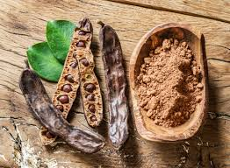
Шоколад і медицина
Для тих людей, яким протипоказані збуджуючі речовини (кофеїн, теобромін), призначений кероб — замінник какао, який одержують із стручків ріжкового дерева. Його аромат помітно слабкіше, тому для приготування напою потрібна більша кількість порошку. З тієї ж рослинної сировини виготовляють твердий (плитковий) кероб-шоколад.

Slide 34
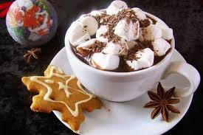
Рецепти
приготування
гарячого шоколаду

Slide 35
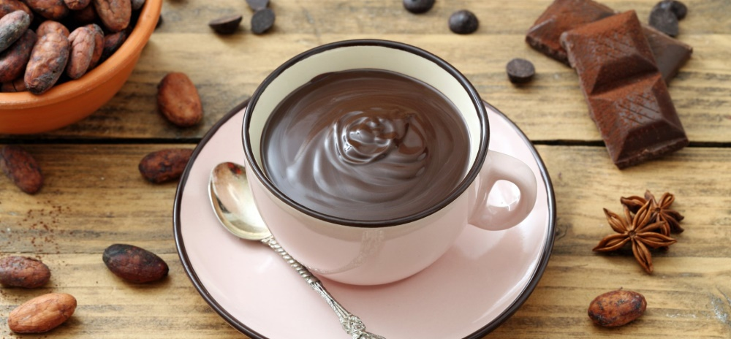
Шоколад класичний
Інгредієнти:
Шоколад гіркий - 70 г
Молоко 160 мл
Цукор за смаком
Кориця, ваніль, сироп - за бажанням

Slide 36
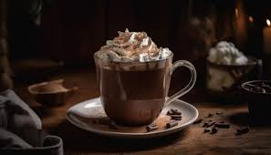
Шоколад зі збитими вершками
Інгредієнти:
молоко – 400 мл;
гіркий шоколад – 40 г;
цукор – 2 чайні ложки;
ванілін – чверть чайної ложки;
збиті вершки – 2 столові ложки.

Slide 37
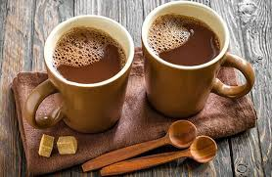
Бразильський гарячий шоколад
Інгредієнти:
чорний шоколад – 50 г;
окріп – 100 г;
молоко – 200 г;
цукор – 40 г;
гаряча міцна кава – 25 г.

Slide 38
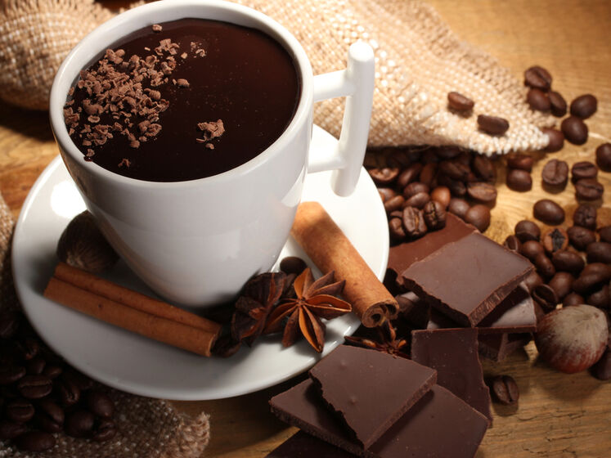
Мексиканський гарячий шоколад
Інгредієнти:
шоколад – 40 г;
молоко -400 мл;
палички кориці – 3 штуки;
ванільний екстракт – 1 столова ложка.

Slide 39
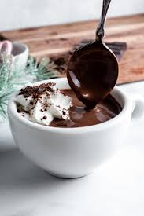
Шоколад з маршмелоу
Інгредієнти:
Шоколад чистий 50 г
Молоко 200 мл
Кукурудзяний крохмаль 0,5 ч.л.
Цукор за смаком, але не забуваємо, що зефірки теж дають насолоду
Кориця, мускатний горіх, ваніль та інші добавки – за бажанням

Slide 40
Один ковток
гарячого шоколаду
- і всі проблеми здаються не такими важливими

